Slide 1

PROJECT TEAM
FUEL LINK
AI 기반 요소수·휘발유 재고 관리 및 가격 정보 제공 플랫폼
DATE
2026. 06
2021년 요소수 대란 사례를 활용한 주유소 경영 혁신 서비스 제안
FUEL LINK.

Slide 2

회사소개
시장동향
타겟산업분석
솔루션제안
실행계획
INDEX
01
02
회사소개
시장동향
AI 기반 스마트 주유소 운영 플랫폼 FUEL LINK
요소수 대란·중동 지정학 리스크와 유가 변동성
03
04
타겟산업분석
솔루션제안
주유소 운영 실태 데이터 분석 (N=200)
FUEL LINK 핵심 기능 및 차별화 전략
05
06
실행계획
기대효과
앱 출시 로드맵 (12개월)
주유소 경영 혁신과 수익 개선 효과

Slide 3

회사소개
시장동향
타겟산업분석
솔루션제안
실행계획
회사소개
FUEL LINK: 데이터로 주유소 경영을 혁신하는 AI 플랫폼
주유소의 재고 관리와 가격 관리를 데이터 기반으로 혁신한다
01
02
요소수 재고관리
휘발유 재고관리
실시간 재고 현황 모니터링 및 자동 발주 시스템 연동
유가 변동성 연동 재고 최적화 AI 알고리즘 적용
03
04
주변 주유소 가격 비교
고객 대상 실시간 정보 제공
반경 5km 내 경쟁사 가격 실시간 조회 및 분석
재고 및 가격 정보를 고객 전용 앱을 통해 즉시 공유
FUEL LINK 팀 | AI 기반 스마트 주유소 운영 플랫폼

Slide 4
SCQA 한눈에 보기
S
Situation (상황)
C
Complication (문제)
전국 11,500개 주유소는 매일 재고와 가격 두 가지 핵심 자원을 관리해야 합니다. 그러나 이 두 변수 모두 외부 환경에 극도로 취약하며, 수독권 이외 지방 주유소는 공급망에서 소외되고 있습니다.
2021년 요소수 대란과 중동 유가 변동성 확대로 공급망 리스크가 반복되고 있습니다. 실시간 정보 부재로 재고 부족과 가격 대응 실패가 반복되며, 주유소의 연평균 폐업률은 2~3%로 지속 증가하고 있습니다.
Q
Question (핵심 질문)
A
Answer (통찰와 제안)
요소수 대란과 유가 급등이 반복되는 시대에, 주유소 사장님은 어떻게 선제적으로 대응할 수 있을까?
FUEL LINK는 AI 기반 실시간 재고운 관리 및 가격 비교 플랫폼으로, 주유소 사장님이 위기를 기회로 바꾸도록 돕습니다. 자동 발주 시스템으로 품절 제로화, 고객 CRM으로 안정적 수익을 보장합니다.

Slide 5
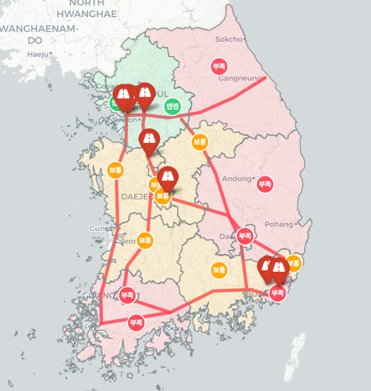
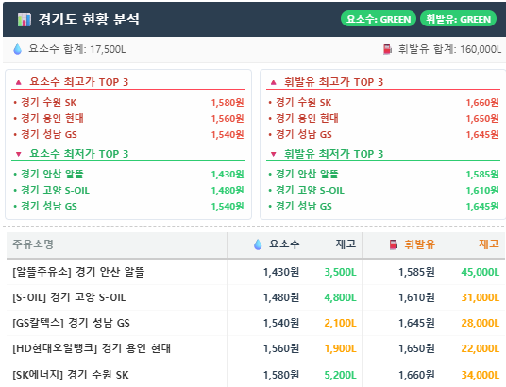
회사소개
시장동향
타겟산업분석
솔루션제안
실행계획
전국 요소수 지도가 한눈에, 주유소 경영의 든든한 파트너
SITUATION
요소수
이어드림
현황: 경기도 현황 분석 기준, 요소수 합계 17,500L 및 휘발유 160,000L 유통 중
핵심: 지역별 최고/최저가 실시간 모니터링 및 재고 현황 데이터 기반 관리
가치: 데이터로 연결되는 스마트 주유소, FUEL LINK가 시작합니다.

Slide 6
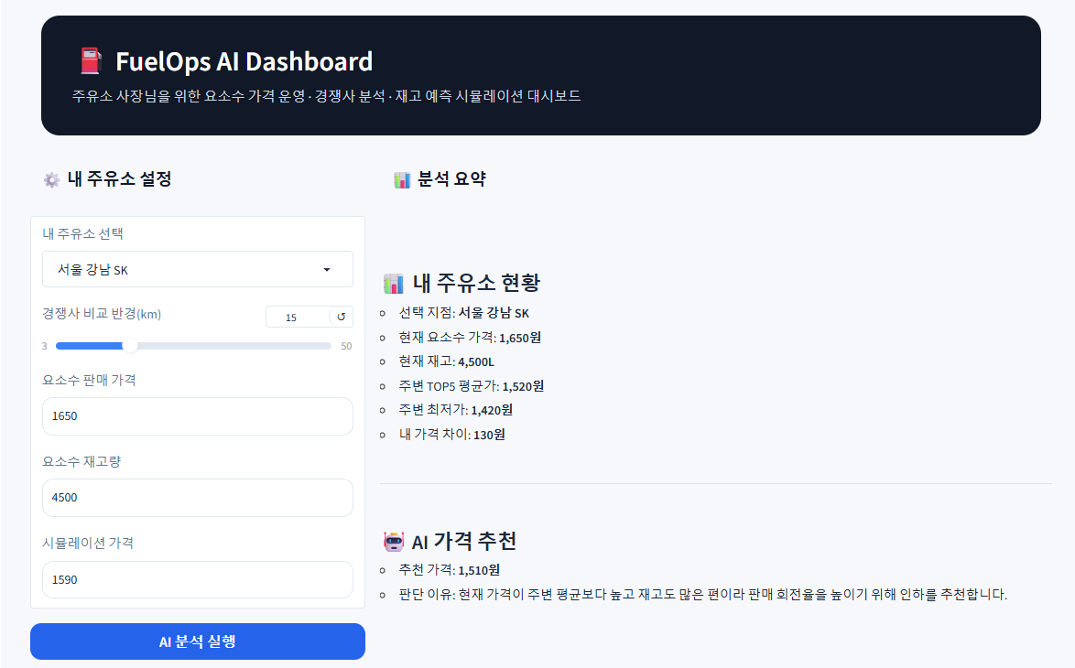
회사소개
시장동향
타겟산업분석
솔루션제안
실행계획
사장님의 감이 아닌 데이터로, 수익을 극대화하는 AI 가격 전략
SITUATION
요소수
이어드림
실시간 경쟁 분석: 내 주유소 반경 내 경쟁사 가격과 시세를 실시간으로 비교 분석합니다.
AI 맞춤 가격 추천: 재고 현황과 주변 시세를 종합하여 판매 회전율을 높일 수 있는 최적의 가격을 제안합니다.
시뮬레이션 경영: 가격 변동에 따른 재고 소진 예측을 통해 리스크 없는 스마트한 운영이 가능해집니다.

Slide 7
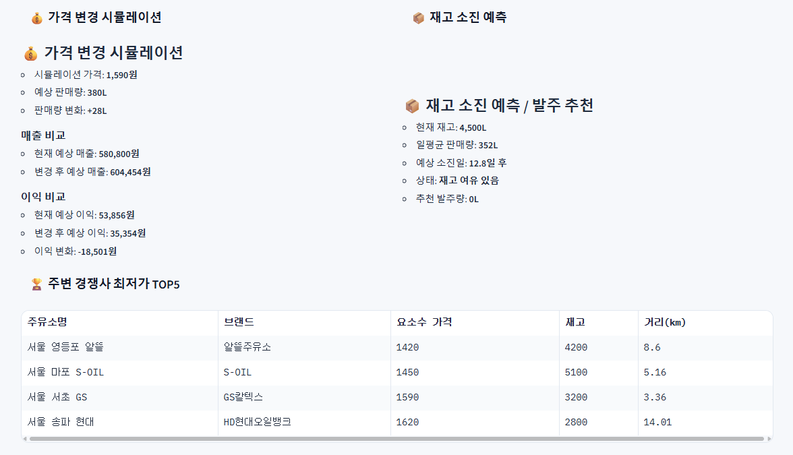
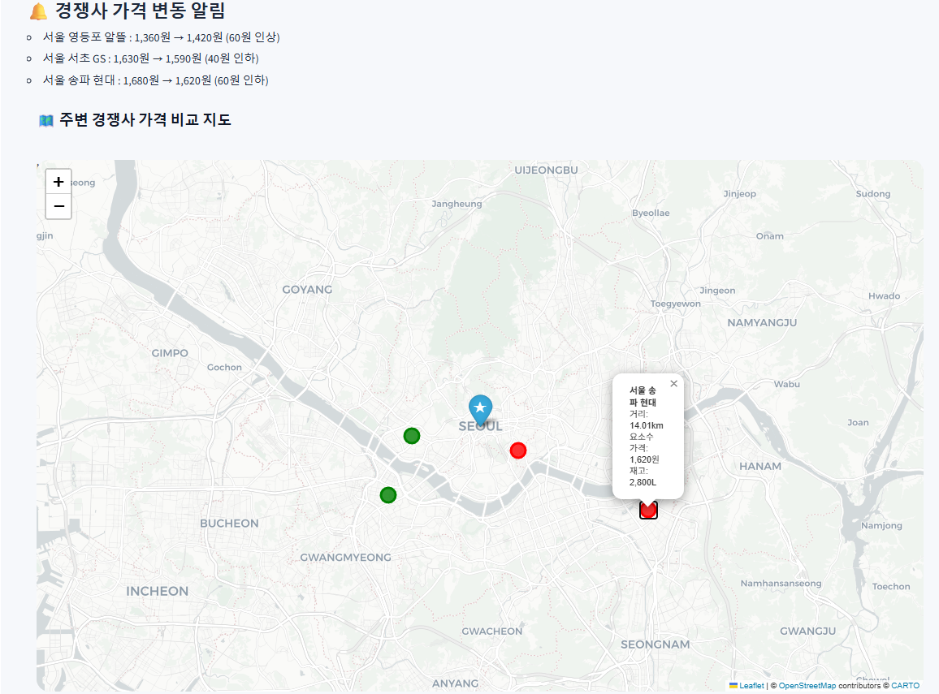
회사소개
시장동향
타겟산업분석
솔루션제안
실행계획

Slide 8
회사소개
시장동향
타겟산업분석
솔루션제안
실행계획
SITUATION
주유소 사장님들은 매일 두 가지 핵심 자원을 관리해야 합니다: 재고(요소수·휘발유)와 가격. 그러나 이 두 가지 모두 외부 환경에 극도로 취약합니다.
주유소 운영, 이미 어렵다 — 그런데 더 어려워지고 있다
전국 주유소 수
주유소 연평균 폐업률
요소수 취급 주유소
11,500개소
2~3%
75%+
(2024년 기준)
경쟁 심화로 인한 지속적 감소
수도권 집중 현상 심각
구조적 한계점
국내 주유소 시장은 정유사 브랜드 경쟁, 셀프 주유소 확산, 전기차 보급 확대 등 구조적 변화 속에서 수익성이 지속적으로 악화되고 있습니다. 이러한 상황에서 재고 관리 실패 한 번이 곧바로 고객 이탈과 직결됩니다.

Slide 9
회사소개
시장동향
타겟산업분석
솔루션제안
실행계획
2021년 10월, 중국의 요소 수출 제한 조치로 국내 요소수 공급이 갑자기 끊겼습니다. 디젤 차량의 필수품인 요소수 재고가 바닥나면서 전국 주유소에 혼란이 발생했습니다.
COMPLICATION
2021년 요소수 대란: 준비 없는 주유소는 고객을 잃었다
2021. 10
2021. 11
중국 요소 수출 제한 발표
전국 주유소 요소수 품절 사태
국내 요소수 수입 급감 및 재고 부족 조짐 발생
화물차·버스 운행 차질 등 물류 대란 현실화
2021. 12
2022. 01
정부 긴급 수급 안정 대책
공급 정상화 및 가격 안정
공공데이터 포털을 통한 재고 현황 실시간 공개
평균 1,738원/L 수준으로 안정화 (데이터 분석 기준점)
핵심 교훈
재고 정보를 실시간으로 파악하지 못한 주유소는 고객 이탈과 매출 손실을 피할 수 없었습니다.

Slide 10
회사소개
시장동향
타겟산업분석
솔루션제안
실행계획
COMPLICATION
2021년 요소수 대란이 채 잊히기도 전에, 새로운 공급망 리스크가 국내 주유소를 위협하고 있습니다.
이란-미국 갈등 심화: 제2의 유가 쇼크가 주유소를 위협한다
01
02
03
이란-미국 갈등 심화
원유 공급망 불확실성
국제유가 변동성 확대
호르무즈 해협 봉쇄 위협, 중동 원유 수출 불확실성 증가
OPEC+ 감산 기조 지속, 글로벌 원유 재고 감소
WTI 기준 ±20달러/배럴 변동폭 일상화 및 예측 불가
연쇄 영향 흐름
중동 리스크
확대
원유 공급
불안
국제유가
급등
국내 휘발유
가격 상승
주유소 운영
리스크 확대
핵심 인사이트: 유가가 안정적일 때보다 급등하는 시기에 재고 관리 시스템의 가치는 더욱 커집니다.

Slide 11
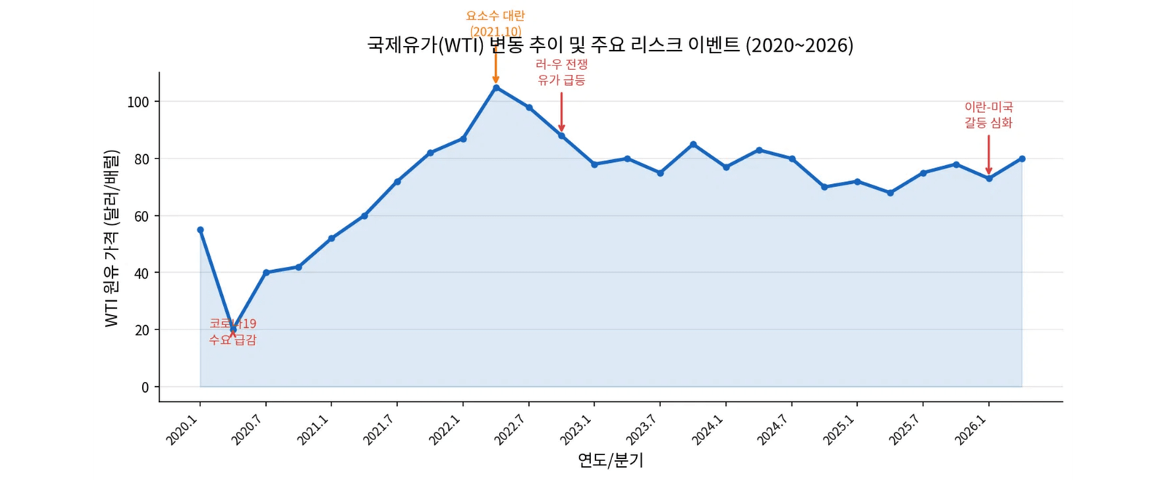
회사소개
시장동향
타겟산업분석
솔루션제안
실행계획
"
QUESTION
요소수 대란과 유가 급등이 반복되는 시대에, 주유소 사장님은 어떻게 선제적으로 대응할 수 있을까?
위기는 반복된다 — 준비된 주유소만 살아남는다
!
유가 급등기에는 재고 관리 시스템의 ROI가 3배 이상 증가합니다. 지금이 도입 최적의 시기입니다.

Slide 12
회사소개
시장동향
타겟산업분석
솔루션제안
실행계획
회사소개
FUEL LINK: 데이터로 주유소 경영을 혁신하는 AI 플랫폼
주유소의 재고 관리와 가격 관리를 데이터 기반으로 혁신한다
01
02
요소수 재고관리
휘발유 재고관리
실시간 재고 현황 모니터링 및 자동 발주 시스템 연동
유가 변동성 연동 재고 최적화 AI 알고리즘 적용
03
04
주변 주유소 가격 비교
고객 대상 실시간 정보 제공
반경 5km 내 경쟁사 가격 실시간 조회 및 분석
재고 및 가격 정보를 고객 전용 앱을 통해 즉시 공유
FUEL LINK 팀 | AI 기반 스마트 주유소 운영 플랫폼

Slide 13

회사소개
시장동향
타겟산업분석
솔루션제안
실행계획
CORE STRUCTURE
관리 기능
매출 기능
비용 절감과 매출 증대를 동시에 달성하는 이중 기능 구조
비용 절감
수익 증대
자동 발주 시스템
입고 알람 시스템
재고량 30% 이하 시 자동 발주 트리거
요소수·휘발유 입고 시 고객 푸시 알림
유가 정보 수집 기능
포인트 적립
오피넷 API 연동, 실시간 가격 모니터링
고객 재방문율 향상을 위한 로열티 프로그램
재고 이력 관리
차량 관리
월별·분기별 재고 소진 패턴 분석
마지막 요소수 보충일 체크 및 주기적 알림 발송
핵심 차별점
단순 재고 관리를 넘어 고객 관계 관리(CRM)까지 통합한 올인원 플랫폼

Slide 14
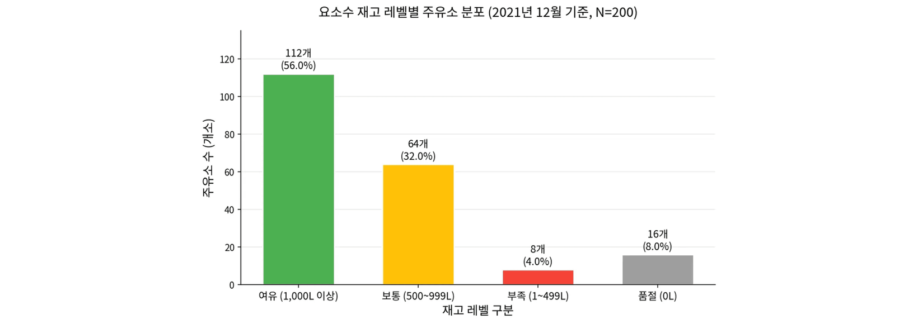
회사소개
시장동향
타겟산업분석
솔루션제안
실행계획
DATA ANALYSIS
전국 200개 주유소 데이터 분석: 44%가 재고 부족· 품절 상태
재고 여유 (GREEN)
재고 보통 (YELLOW)
재고 부족·품절 (RED+GRAY)
112개소
64개소
24개소
56.0%
32.0%
12.0%
분석 인사이트
전체의
44%에 해당하는 88개 주유소
가 재고 관리 위험 구간에 있습니다.
이들이 FUEL LINK의 핵심 타겟 고객입니다.
평균 재고량: 1,371.3L

Slide 15

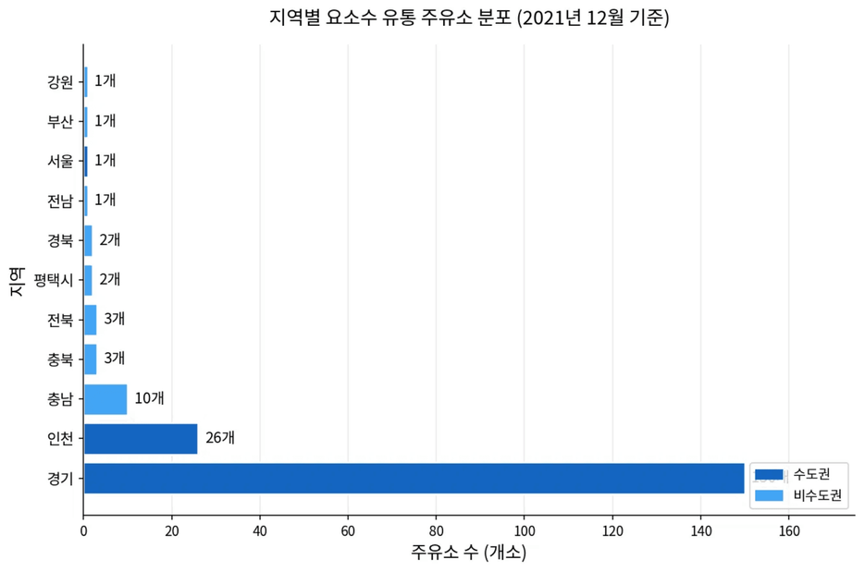
회사소개
시장동향
타겟산업분석
솔루션제안
실행계획
TARGET ANALYSIS
요소수 주유소의 75%가 수도권 집중 — 지방은 공급 공백 상태
지역
주유소 수
비율
시사점
경기
150개
75.0%
인천
26개
13.0%
지방 주유소는 요소수 공급망에서 소외되어 있어, 재고 관리 플랫폼 도입 시 가장 큰 수혜를 받을 수 있습니다.
충남
10개
5.0%
기타 지방
14개
7.0%

Slide 16

회사소개
시장동향
타겟산업분석
솔루션제안
실행계획
CORRELATION
지표
최솟값
평균
최댓값
가격과 재고는 독립적 — 두 변수를 동시에 관리해야 한다
요소수 가격 (원/L)
1,000원
1,738.5원
3,000원
요소수 재고량 (L)
0L
1,371.3L
6,900L
STATISTICAL INSIGHT
피어슨 상관계수 r = 0.099
가격과 재고는 거의 독립적 관계를 보입니다. 따라서 가격 전략과 재고 전략을 별도로 수립하고 동시에 관리해야 합니다.

Slide 17
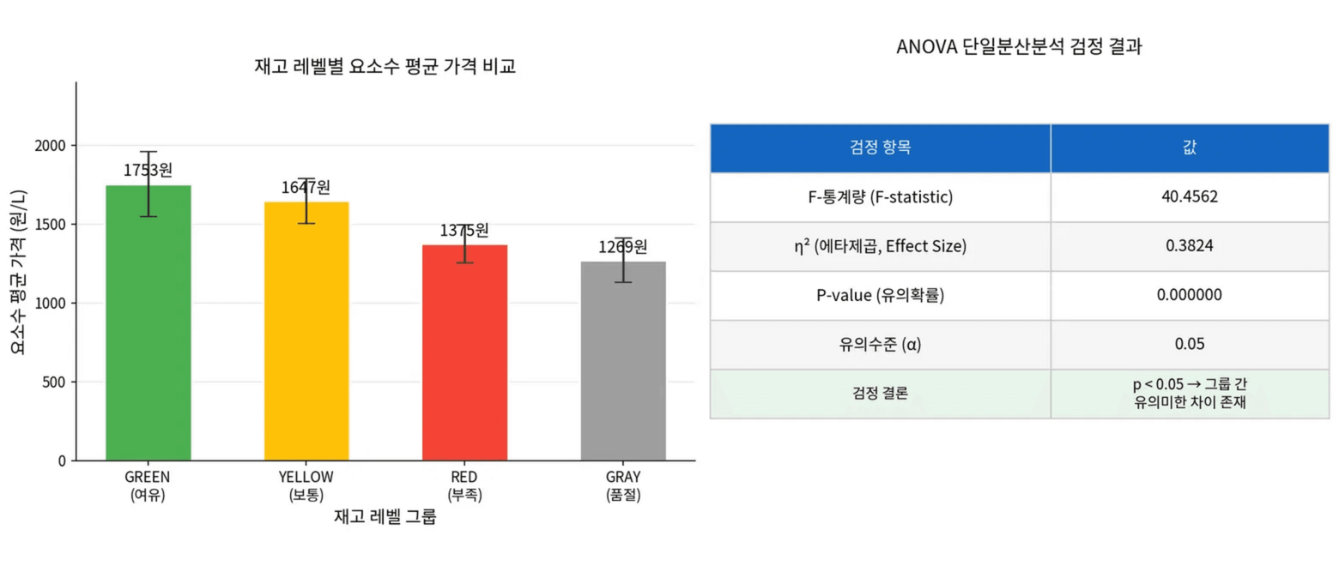
회사소개
시장동향
타겟산업분석
솔루션제안
실행계획
STATISTICAL TEST
ANOVA 검정 결과: 재고 레벨에 따라 가격 전략이 달라진다
INTERPRETATION
재고 레벨(GREEN/YELLOW/RED/GRAY)에 따라 요소수 가격이 통계적으로 유의미하게 다릅니다. 재고가 풍부한 주유소(GREEN)일수록 가격이 높은 경향이 있으며, 이는 가격 결정 전략과 재고 관리의 연계 필요성을 시사합니다.

Slide 18

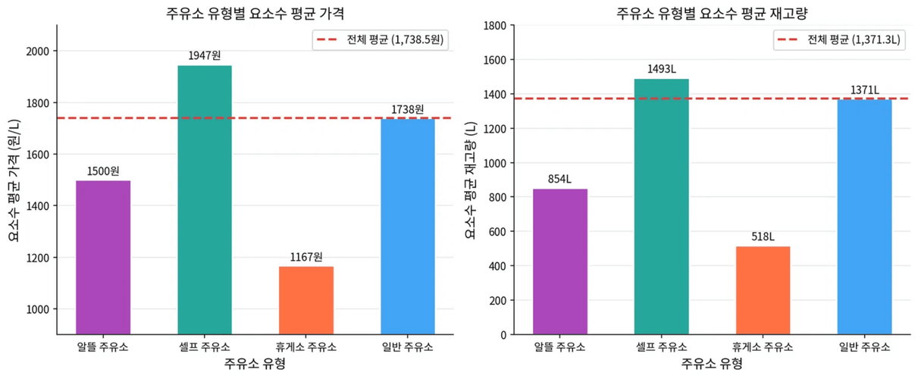
회사소개
시장동향
타겟산업분석
솔루션제안
실행계획
TARGET ANALYSIS
주유소 유형별 가격·재고 격차 — 맞춤형 전략이 필요하다
T-검정 항목 (휴게소 vs 일반)
값
고속도로 휴게소 평균 가격
1,458.3원/L
맞춤형 전략
일반 주유소 평균 가격
1,539.3원/L
알뜰 주유소는 가격이 낮고, 셀프 주유소는 재고가 많습니다. FUEL LINK는 각 유형에 맞는 최적화 전략을 제공합니다.
t-통계량
-10.1189
P-value
0.0000
결론
p < 0.05 (유의미한 차이)

Slide 19
회사소개
시장동향
타겟산업분석
솔루션제안
실행계획
ANSWER
데이터 분석 결과, 주유소 운영의 핵심 문제는 실시간 정보 부재입니다. FUEL LINK는 이를 해결하는 올인원 모바일 앱입니다.
FUEL LINK: 위기를 기회로 바꾸는 AI 재고· 가격 관리 앱
VALUE 01
VALUE 02
VALUE 03
선제적 재고 관리
실시간 가격 경쟁력
고객 관계 강화
기능: AI 자동 발주 (30% 이하 트리거)
기능: 주변 5km 가격 비교 대시보드
기능: 포인트·차량 관리· 입고 알림
효과: 품절 사태 예방, 기회 손실 제로
효과: 최적 가격 설정으로 고객 유치
효과: 재방문율 향상, 충성 고객 확보
앱 화면 구성 (APP STRUCTURE)
메인 대시보드
알림 센터
분석 리포트
재고 현황 + 주변 가격 비교 한눈에 보기
재고 경고 + 입고 완료 + 가격 변동 알림
월별 재고 소진 패턴 + 매출 연동 분석

Slide 20

회사소개
시장동향
타겟산업분석
솔루션제안
실행계획
SOLUTION
자동 발주 프로세스
재고 30% 이하 → 자동 발주: 사장님이 잠든 사이에도 재고가 채워진다
재고 실시간 모니터링
30% 임계값 감지
AI 발주량 계산
자동 발주 요청
사장님 승인 알림
입고 완료 알림
항목
요소수
휘발유
발주 트리거
재고 30% 이하
재고 25% 이하
AI 예측 기준
일평균 소비량 × 7일
유가 동향 + 계절 수요
발주 단위
200L 단위
1,000L 단위
리드타임
1~2일
당일~1일
기대 효과
재고 관리 시간 70% 절감 및 품절로 인한 고객 이탈 제로화

Slide 21

회사소개
시장동향
타겟산업분석
솔루션제안
실행계획
CUSTOMER CRM
01
02
03
고객도 실시간으로 안다 — 정보 공유가 충성 고객을 만든다
실시간 재고·가격 공개
포인트 적립 시스템
차량 관리 서비스
고객이 방문 전 요소수·휘발유 재고 및 가격 확인 가능
방문 시마다 포인트 적립, 일정 금액 이상 시 할인 쿠폰 발행
마지막 요소수 보충일 기록, 보충 주기 알림 (예: 3개월 후)
고객 경험 흐름
앱 설치
차량 등록
재고·가격 확인
주유소 방문
포인트 적립
재방문 알림 수신
주유소 사장님 관점 수익 (ROI)
지표
도입 전
도입 후 (예상)
월 방문 고객 수
기준값
+15~20% 증가
고객 재방문율
기준값
+25% 향상
요소수 품절 발생
월 2~3회
0회 (Zero)

Slide 22

회사소개
시장동향
타겟산업분석
솔루션제안
실행계획
COMPETITIVE ADVANTAGE
비교 항목
기존 서비스 (오피넷 등)
FUEL LINK
오피넷·카카오맵과 다르다 — FUEL LINK만의 3가지 차별점
주요 타겟
일반 소비자 중심
주유소 사장님 + 소비자 (B2B2C)
재고 업데이트
수동 입력 (지연 발생)
실시간 연동 + AI 자동 발주
고객 관리(CRM)
없음 (단순 정보 제공)
포인트, 차량 관리, 입고 알림
POINT 01
POINT 02
POINT 03
주유소 전용 관리 앱
AI 기반 자동 발주
고객 CRM 연동
단순 정보 노출을 넘어, 사장님이 직접 재고와 가격을 통제하고 관리하는 B2B 특화 플랫폼입니다.
수동으로 재고를 확인하고 주문할 필요 없이, 30% 임계값 도달 시 AI가 선제적으로 발주를 요청합니다.
일회성 방문객을 단골로 전환하기 위한 포인트 적립 및 맞춤형 차량 관리 알림 서비스를 제공합니다.

Slide 23
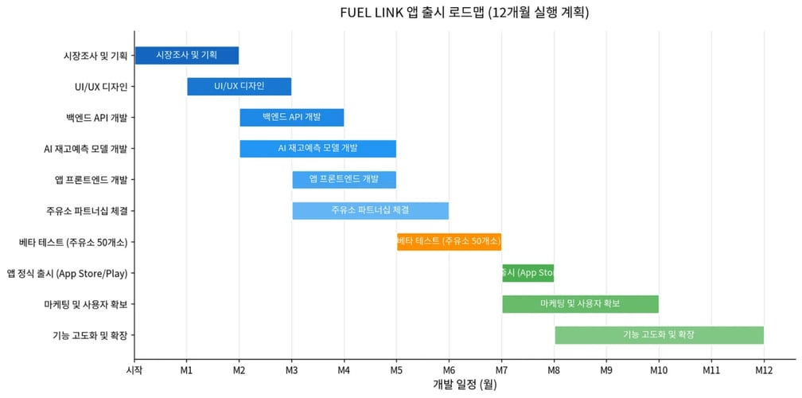
회사소개
시장동향
타겟산업분석
솔루션제안
실행계획
ROADMAP
12개월 안에 앱 출시 — 단계별 실행 로드맵
M1 - M4
M5 - M8
M9 - M12
Phase 1: 기획 및 개발
Phase 2: 베타 테스트
Phase 3: 정식 출시
UI/UX 설계 및 프로토타이핑 AI 재고 예측 알고리즘 개발 핵심 기능(자동 발주) 구현
수도권 50개 주유소 대상 CBT 사용자 피드백 수집 및 분석 시스템 안정화 및 버그 수정
전국 주유소 대상 서비스 오픈 B2B 영업 및 마케팅 전개 고객용 앱(B2C) 동시 런칭
투자 계획 요약
초기 개발비 및 인건비 60%, 베타 테스트 및 인프라 구축 20%, 정식 출시 마케팅 및 영업 20% 배분

Slide 24
회사소개
시장동향
타겟산업분석
솔루션제안
실행계획
BUSINESS MODEL
BASIC PLAN
PRO PLAN (CORE)
구독 + 수수료 이중 수익 모델로 지속 성장한다
39,000원 / 월
99,000원 / 월
- 실시간 재고 모니터링 - 기본 대시보드 제공 - 입고 알림 시스템
- AI 자동 발주 시스템 - 주변 경쟁사 가격 분석 - 고객 CRM 및 포인트 연동
추가 수익 01
추가 수익 02
B2B 데이터 판매
타겟 맞춤형 광고
정유사 및 물류 기업 대상 지역별 재고/가격 데이터 제공
앱 내 자동차 용품, 보험 등 운전자 타겟 맞춤형 광고 유치
3-YEAR GROWTH TARGET
1년 차 (Year 1)
→
3년 차 (Year 3)
500개 주유소 확보 (BEP 달성)
전국 3,000개 주유소 (점유율 25%)

Slide 25
회사소개
시장동향
타겟산업분석
솔루션제안
실행계획
EXPECTED EFFECTS
01
02
03
FUEL LINK 도입 시 주유소 경영이 이렇게 달라집니다
운영 효율화
매출 증대
리스크 대응
재고 관리 시간 70% 단축 AI 자동 발주 시스템으로 사장님의 업무 피로도 획기적 감소
품절 방지로 기회 손실 제로 포인트 및 차량 관리 서비스를 통한 단골 고객 확보로 안정적 수익 창출
유가 변동 및 공급망 위기 시 선제적 대응 데이터 기반의 최적 가격 설정으로 경쟁력 확보
JOIN US
베타 파트너 주유소 모집 중
선착순 50개소 한정 가입비 면제 및 6개월 무료 혜택 제공

